Slide 1
ENERGIA ODNAWIALNA
Energie odnawialne to takie, których źródła są niewyczerpane i których eksploatacja powoduje możliwie najmniej szkód w środowisku.
RODZAJE ENERGI ODNAWIALNEJ
GEOTERMALNA
1,5 WODA SŁOŃCA WIATRU BIOMASY
92,5 0,05 0,5 5,5

Slide 2
ENERGIA WODY
Woda pokrywa aż trzy czwarte naszej planety. Od dawna znajdowała zastosowanie w domach, rolnictwie, przemyśle czy transporcie. Dziś stanowi również jeden z największych potencjałów energetycznych.

Slide 3
TECHNOLOGIE TRADYCYJNE I TECHNOLOGIE PRZYSZŁOŚCI
Technologie tradycyjne:
Energia spadku wody-Energia mechaniczna wody wprawia w ruch turbinę i zostaje przekształcana w energię elektryczną. Moc zależy od wysokości spadku wody i od przepływu.
Technologie przyszłości:
Energia pływów morskich-Woda wlewając/wylewając się ze zbiorników podczas przypływu/odpływu porusza turbiny produkując energię.
Energia prądów morskich-Umieszczone pod woda turbiny napędzane są energią prądów morskich. Produkowana energia elektryczna transportowana jest podwodnym kablem do sieci na lądzie.
Energia fal morskich-Energia fal morskich przekształcana jest w energię elektryczną. W zależności od systemu działania można wyróżnić elektrownie hydrauliczne, mechaniczne, pneumatyczne i indukcyjne. Problem stanowi wysokość fal zależna od wiatru.

Slide 4
ZALETY I WADY
ZALETY:
nie zanieczyszcza środowiska (brak odpadów, emisji gazów)
łatwe gromadzenie energii
długi czas działania instalacji
WADY
ingerencja w środowisko naturalne (duże elektrownie) –erozja, zamulenie
zmiana/zniszczenie naturalnych siedlisk
wysokie koszty instalacji
zależność od opadów
nie wszędzie dostępna

Slide 5
ENERGIA WIATRU
Wiatrak, wynaleziony około I w.p.n.e. i używany do mielenia zboża lub pompowania wody, znajduje dzisiaj, choć w innej postaci, zastosowanie w elektrowniach wiatrowych.
Technologie tradycyjne Turbina wiatrowa
Energia kinetyczna wiatru powoduje ruch obrotowy turbiny i produkcję elektryczności.
zdjęcie, źródło: www-esigec.univ-savoie.fr

Slide 6
ZALETY I WADY
ZALETY:
czyste źródło energii
możliwość wykorzystania w gospodarstwach oddalonych od innych źródeł energii
WADY:
hałas
ingerencja w krajobraz
zależność od pogody
dość wysoki koszt budowy
zakłócanie fal radiowych i telewizyjnych
zagrożenie dla ptaków i innych gatunków migrujących

Slide 7
ENERGIA SŁONECZNA
Energię słoneczną można wykorzystywać bezpośrednio do ogrzewania budynków o nowoczesnej konstrukcji. Technologia pozwala także przekształcać energię słoneczną w ciepło lub w energię elektryczną.

Slide 8
Technologie tradycyjne
Kolektor słoneczny termiczny-Kolektor termiczny przekształca energię słoneczną w ciepło. W szczelnie zamkniętej instalacji kolektora absorbery wychwytują energię słoneczną i oddają ciepło znajdującej się w niej cieczy. Kolektory te znajdują zastosowanie w instalacjach grzewczych i do produkcji ciepłej wody.
Kolektor słoneczny fotowoltaiczny-W odróżnieniu od kolektora termicznego, kolektor fotowoltaiczny przekształca energię słoneczną w elektryczną. Wzbudzone przez promieniowanie słoneczne elektrony przemieszczając się produkują elektryczność.
zdjęcie, źródło: http://fr.wikipedia.org/wiki/Panneau_solaire
zdjęcie, źródło:www.energierenouvelable-direct.com

Slide 9
ZALETY I WADY
ZALETY:
brak emisji zanieczyszczeń atmosferycznych i gazów cieplarnianych
łatwe utrzymanie/ konserwacja urządzeń
możliwość wykorzystania w gospodarstwach oddalonych od innych źródeł energii
WADY:
ogniwa fotowoltaiczne budowane są z użyciem szkodliwych substancji
ustawione ogniwa zajmują dużą powierzchnię

Slide 10
Energia geotermalna
W niektórych skałach, na pewnych głębokościach krąży energia w postaci pary wodnej lub gorącej wody. Ta cieplna energia wnętrza Ziemi może być wykorzystana w sposób bezpośredni lub pośredni.
Elektrownia geotermalna
Tam, gdzie ciepła woda znajduje się na większej głębokości wykonuje się odwierty i pompuje wodę na powierzchnię. Wodę, która oddała już swoje ciepło wtłacza się z powrotem innym odwiertem. Para wodna może jednocześnie napędzać turbiny i produkować elektryczność.
zdjęcie, źródło: www.isafold.de

Slide 11
ZALETY I WADY
ZALETY:
czyste źródło energii
WADY:
nie wszędzie dostępna
droga instalacja
trudne technicznie utrzymanie

Slide 12
Biomasa
Biomasa to materia pochodzenia organicznego. Jej energię możemy wykorzystywać spalając ją, rozkładając lub przekształcając chemicznie.
Biomasa -spalanie
Spalając materię organiczną uzyskujemy energię cieplną, która może posłużyć do produkcji energii elektrycznej. Używa się do tego najczęściej odpadów drewna, słomy, niektórych odpadów domowych, rolniczych i przemysłowych.
zdjęcie, źródło: www.fnh.org

Slide 13
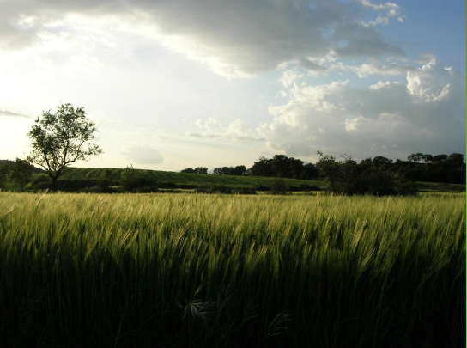
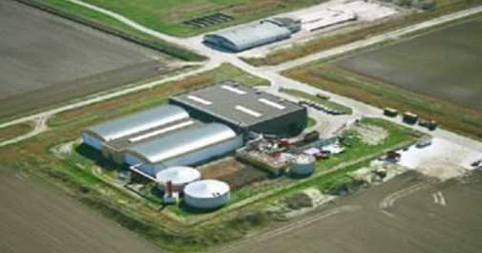
Biomasa –przemiany chemiczne
Niektóre uprawy takie jak np. rzepak, wierzba, trzcina cukrowa, kukurydza, czy niektóre zboża mogą być przekształcone w biopaliwa.
Biomasa –fermentacja
W wyniku fermentacji materii organicznej (np. odchodów zwierzęcych, odpadów komunalnych) otrzymujemy m.in. metanol, etanol i biogaz, wykorzystywane jako paliwo lub do produkcji energii

Slide 14
ZALETY I WADY
ZALETY:
duży potencjał techniczny (dostępność ziemi uprawnej) w niektórych regionach
utylizacja niektórych odpadów i ścieków
zagospodarowanie i wykorzystanie terenów pod uprawy
WADY:
konieczność prowadzenia uprawy
spalanie –wydzielanie szkodliwych substancji
jałowienie gleb

